Slide 1
Karel B. Müller www.karelmuller.eu
V jaké společnosti žijeme?
3. týden

Slide 2
Důležité POJMY
Postmoderní společnost
Moderní společnost, modernita
Polo/moderní společnosti
Tradiční společnost, archaická společnost
Modernizace, modernizační procesy
Časo-prostorové rozpojení
Vyvazující mechanismy

Slide 3
Obrysy post/moderního řádu Západu
Kritika modernity: nezamýšlených důsledků
Ústup evolucionismus: pokrok ne nevyhnutelný! Regres je naopak pravděpodobný/nevyhnutelný, vědomí rizik (Beck)
Rozpad teleologie: Co je vlastně „pokrok“? K čemu směřujeme? Lze měřit?
Reflexivita vědění: Přispívá věda k pokroku lidstva? Nemůže taky škodit? Růst skepse…
Ztráta privilegované pozice: Jaká je role Západu? Pád kolonialismu, přijetí multi-kulturalismu, nová sociální hnutí …

Slide 4
MODERNITA
Víra v pokrok
Jasná představa pokroku
Víra ve vědu
Nadřazenost Západu

Slide 5
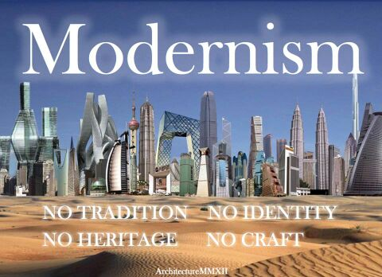
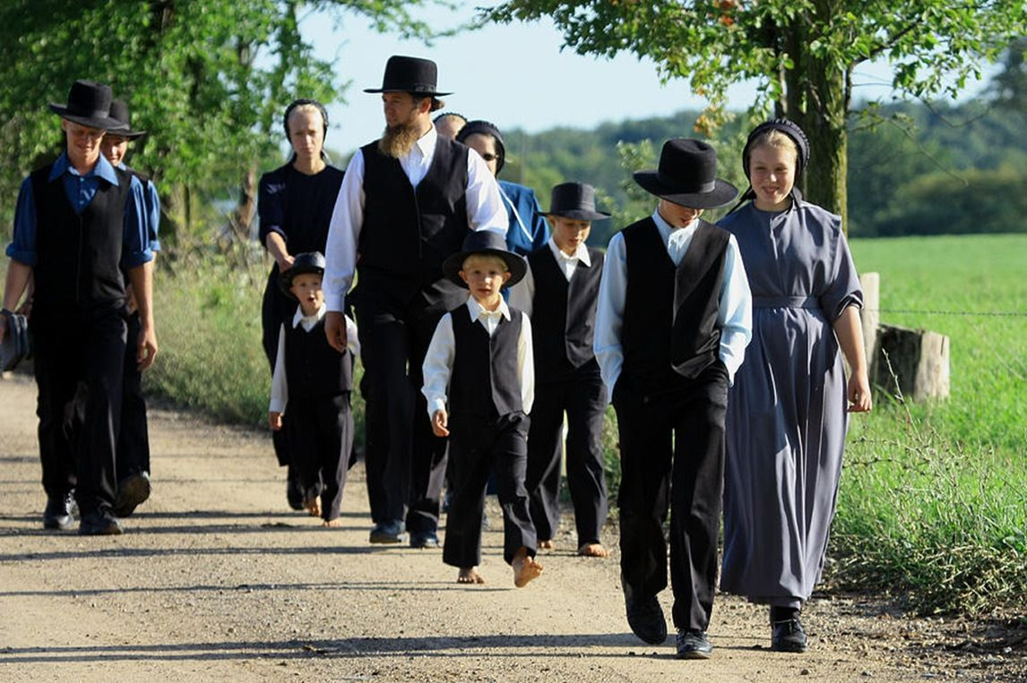
Moderní versus tradiční

Slide 6
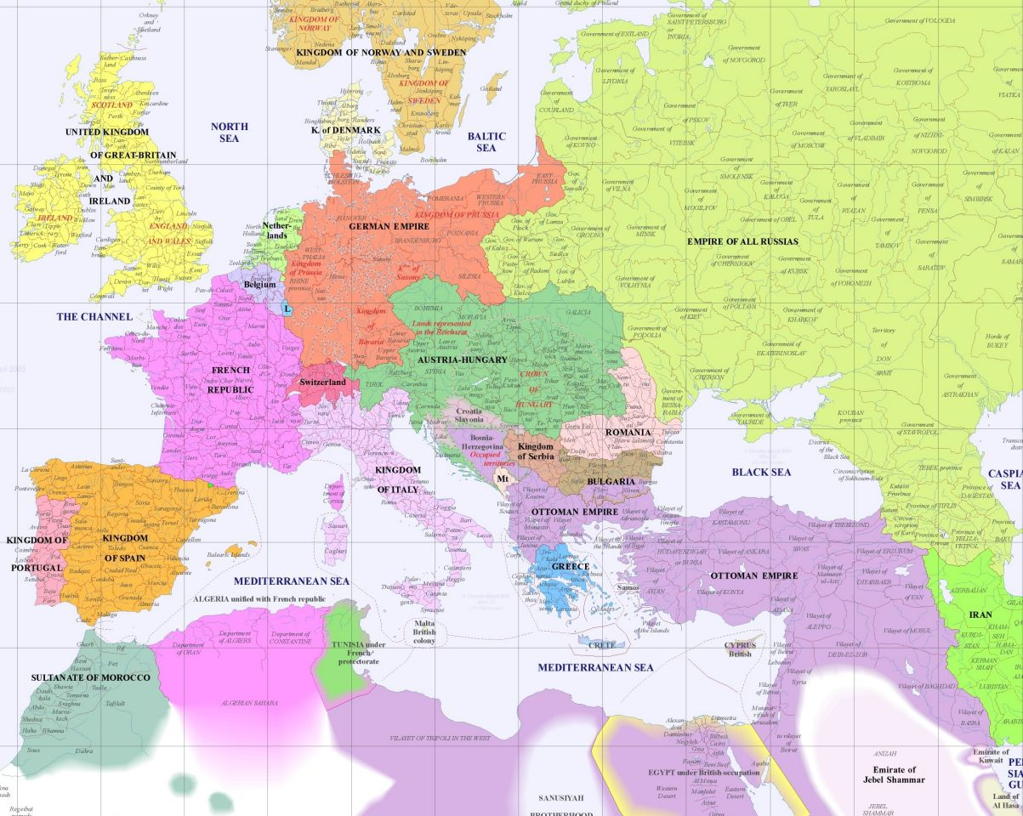

Slide 7
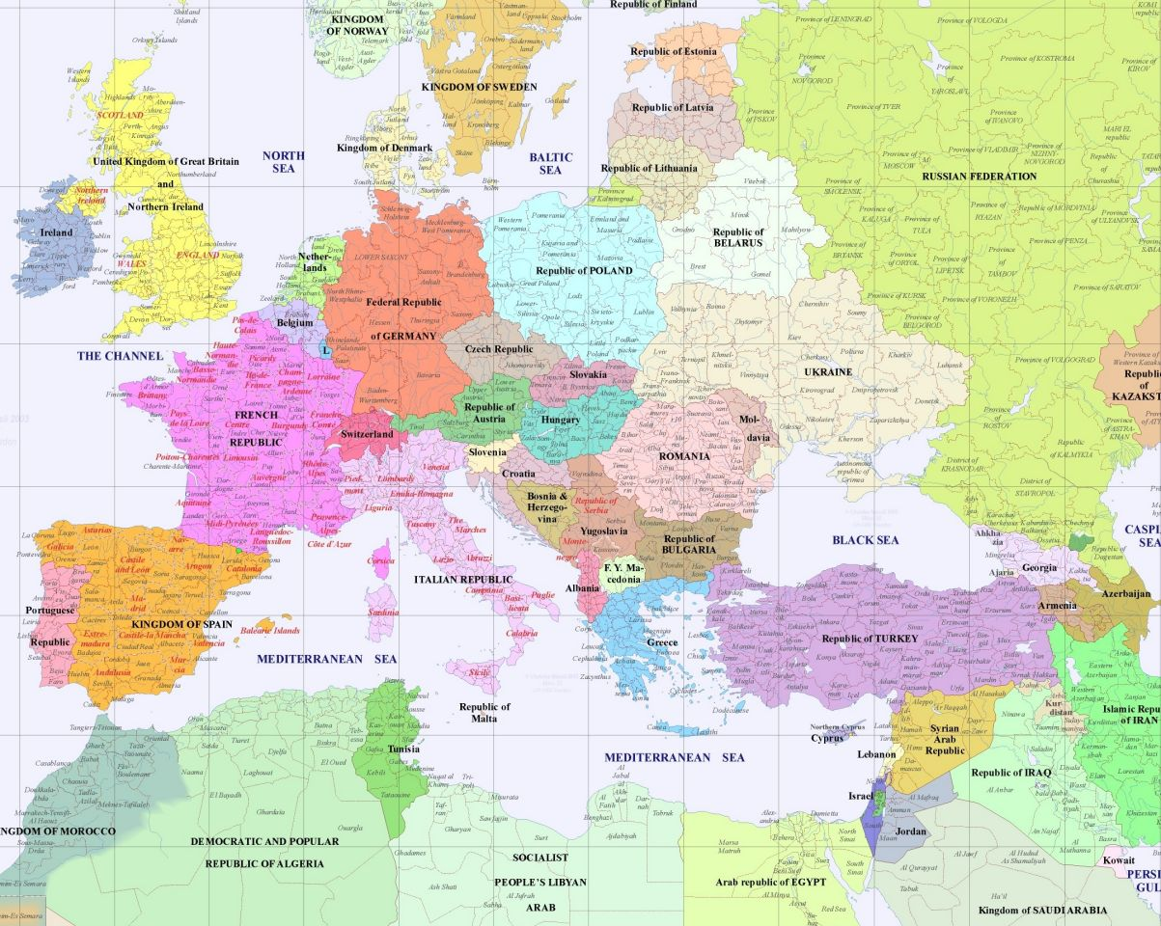

Slide 8
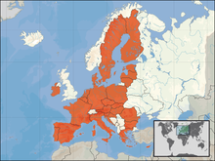

Slide 9
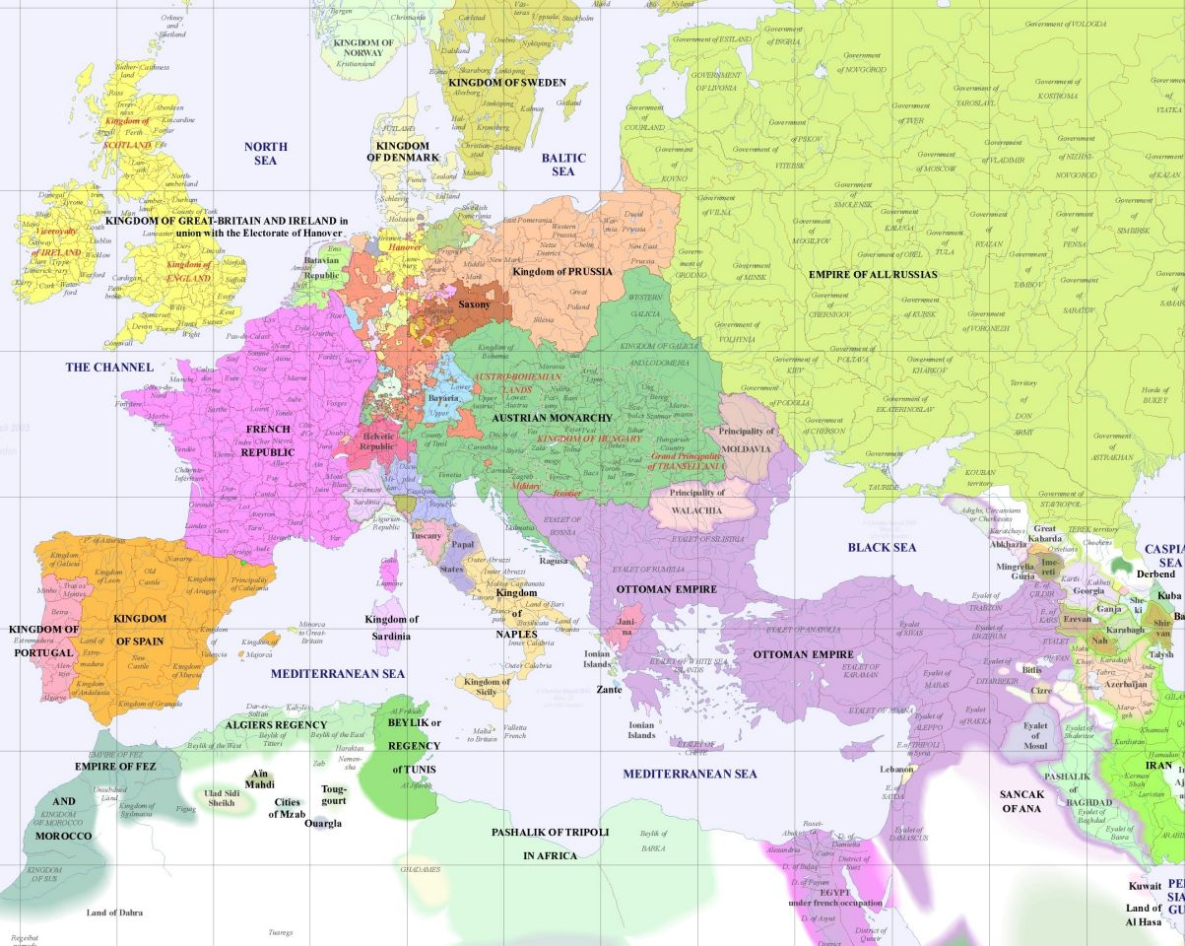

Slide 10
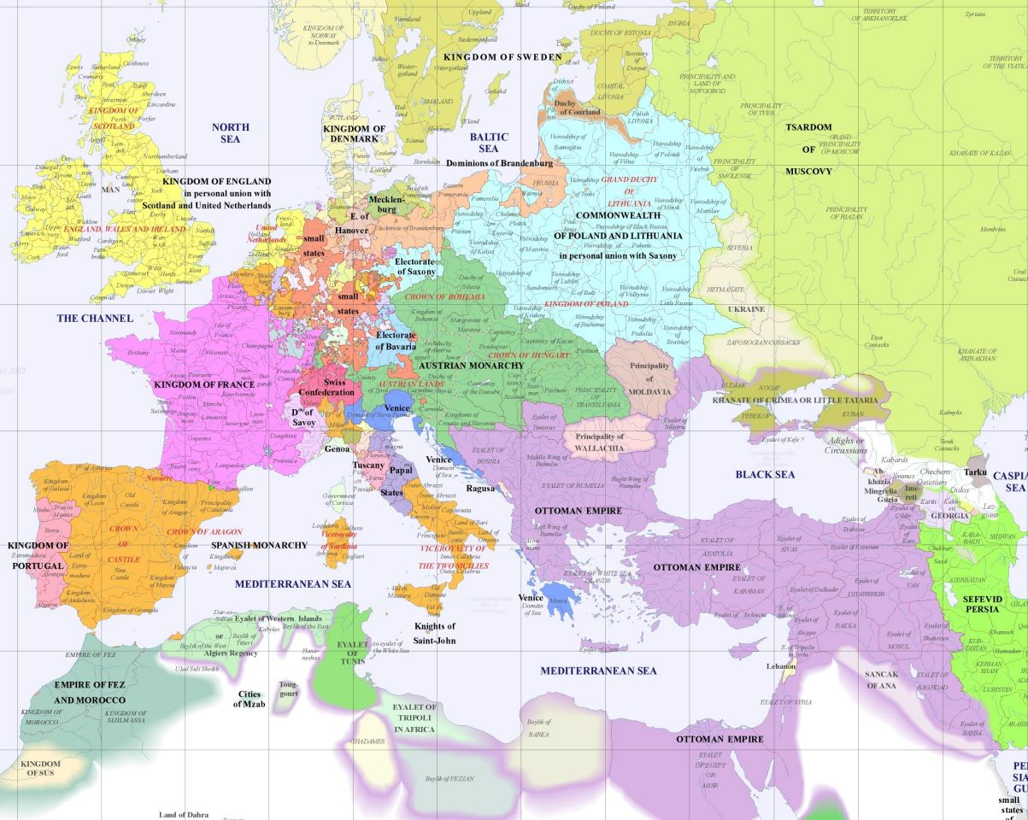

Slide 11
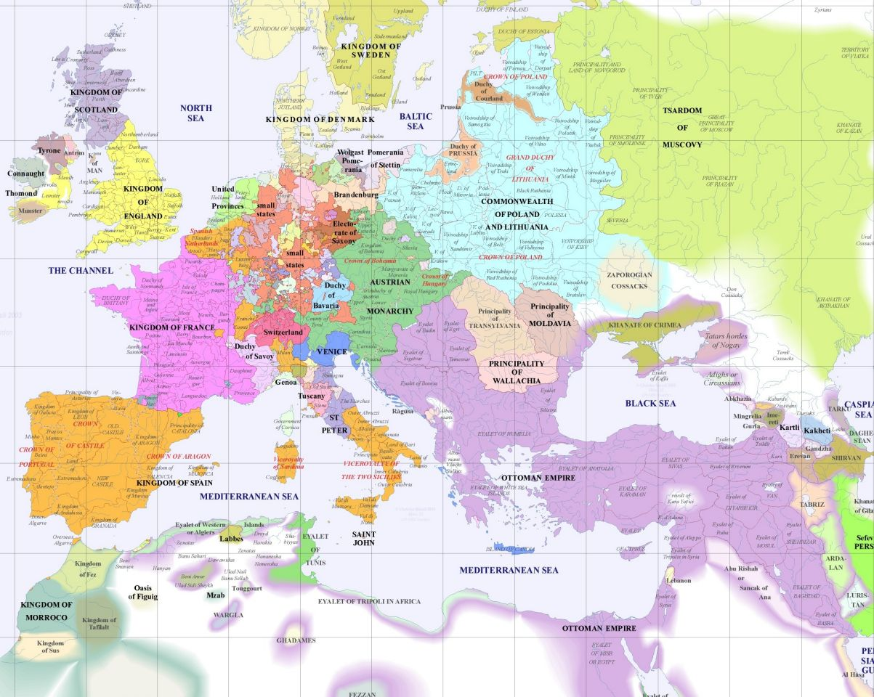

Slide 12
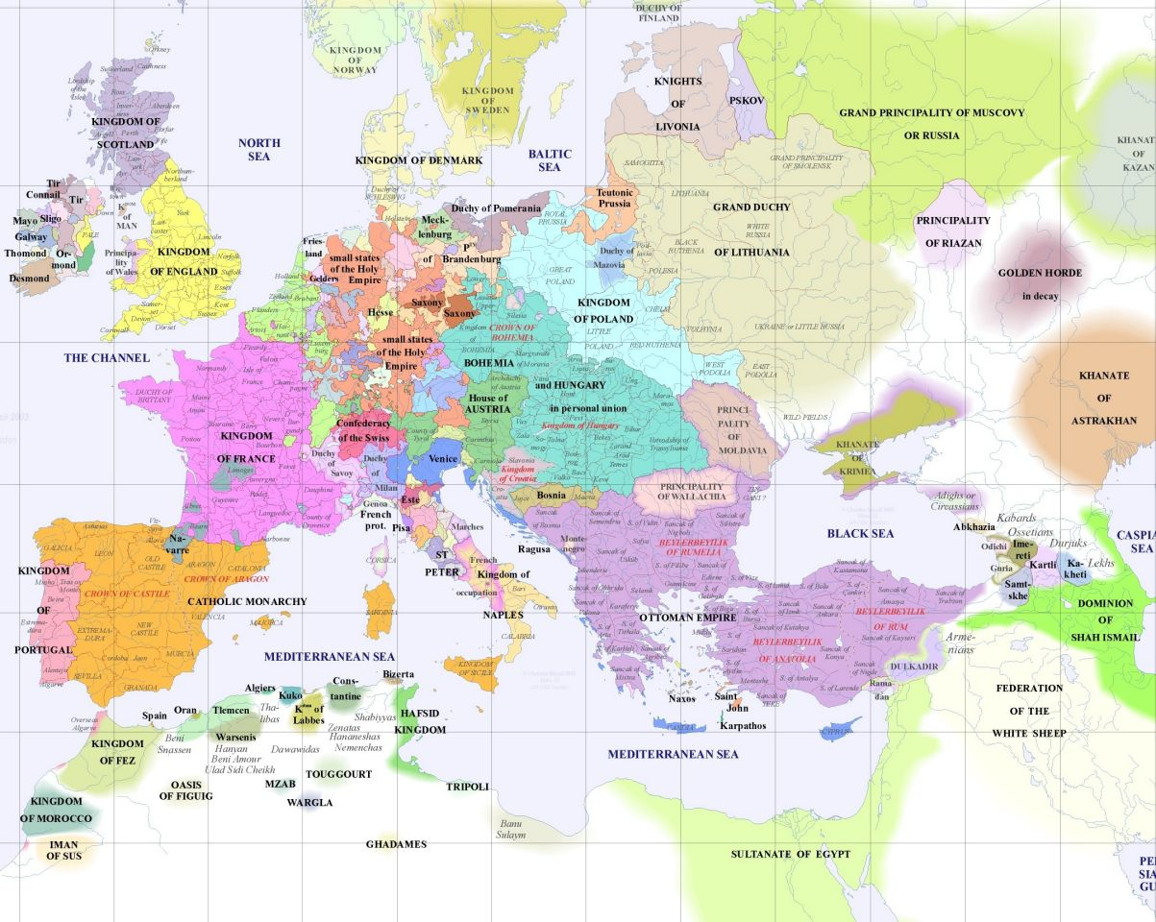

Slide 13
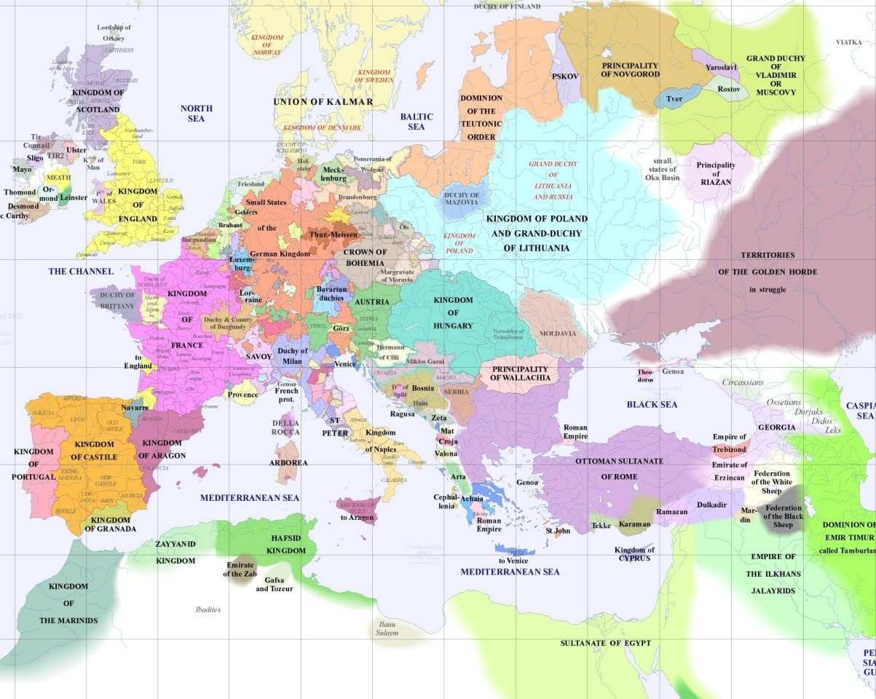

Slide 14
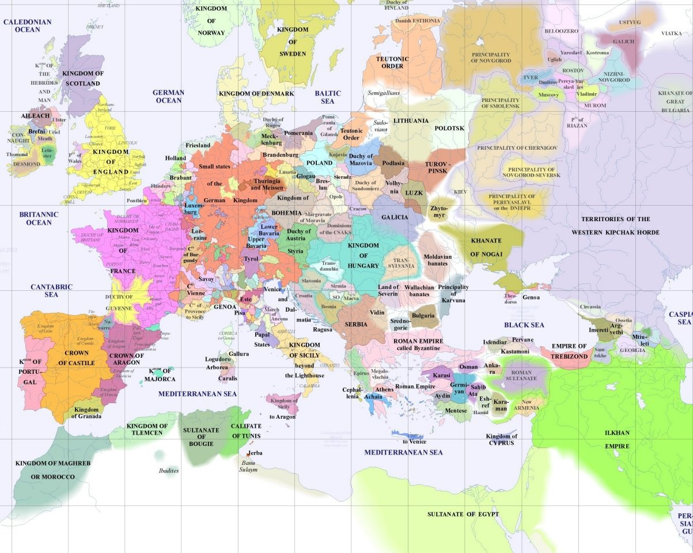

Slide 15
Modernizace
1455 1650 1774 Literacy Growth
1517 1648 1781 Secularization
1759 1765 1884 Industrialization
1784 1833 1859 1868/9 Commodification
1781 1848 Urbanization
1893 1906 1918 Democratization

Slide 16
Perspektiva sociální diferenciace
Patronáž versus instituce
Univerzalizující média moci (Niklas Luhmann)
Kníže/patron
Klient
Dar
Závazek
Podřízení
Tradice
Politická moci (stát) důvěryhodnost
Rodina a intimita
láska
Veřejnost vědění
Trh
peníze

Slide 17
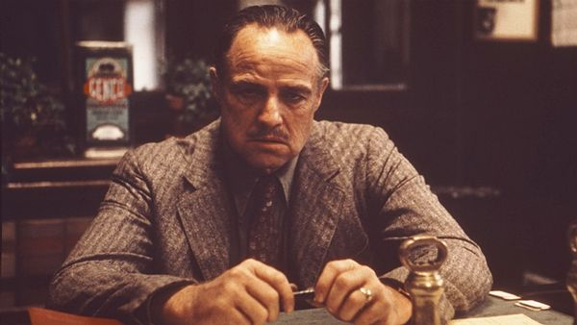
Francis Coppola, Godfather: 1972, 1974, 1990

Slide 18
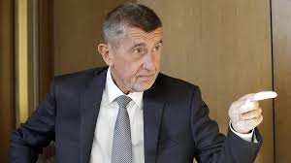
Clientelism, oligarchization, state capture (2013-2021)

Slide 19
Conflict of Interests aneb Babišův problém
Political Power
reputation
Family
love
Civil Public knowledge
Market money

Slide 20
The Institutional Dimensions of Modernity
Anthony Giddens
Surveillance
Military power
Industria-lisation
Capitalism

Slide 21
TRADIČNÍ SPOLEČNOST Klientelismus | MODERNÍ SPOLEČNOST Liberalismus
Sociální hierarchie | Právní rovnost
Přátelství a nerovnost/neformálnost | Občanství/formálnost/instituce
Panství: tradice, charisma | Panství legální: právo, spravedlnost
Patrimoniální správa, vrchnost | Byrokratická správa
Pozemková držba | Soukromé/veřejné právo
Feudalismus, plebejství | Trh, soutěž
Dar, samozásobitelství | Monetární směna
Patronáž/podřízenost | Autonomie/partnerství
Strach/specifická reciprocita | Důvěra/obecná reciprocita
Bonding social capital/mechanická solidarita | Bridging social capital/organická solidarita

Slide 22
OPÁČKO:Důležité POJMY
Postmoderní společnost
Moderní společnost
Polo/moderní společnosti
Modernizace, modernizační procesy
Časo-prostorové rozpojení
Vyvazující mechanismy
  Expertní systémy (vlak, telegraf, telefon, satelit…)
  Symbolické znaky (peníze, jazyk)

